Slide 1
К Њ И Г А О Р У Т

Slide 2
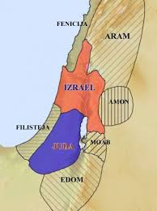
Јудеја - Моав

Slide 3

Књига је написана око 1090. г.п.н.е. у Израелу, тада Јудеји.
Написао је Самуел.
У књизи се описује догађај у време 11. година владавине судија.
Тада је Израел био у веома тешком стању. У земљи је владала глад.
Елимелех из Витлејема, из Јудиног племена, одлази за бољим животом у Моав.
Повео је жену Ноами и два сина Молона и Хелеона. Синови су се оженили Моавкама.
Међутим након година прво умире Елимелех а касније и синови.

Slide 4
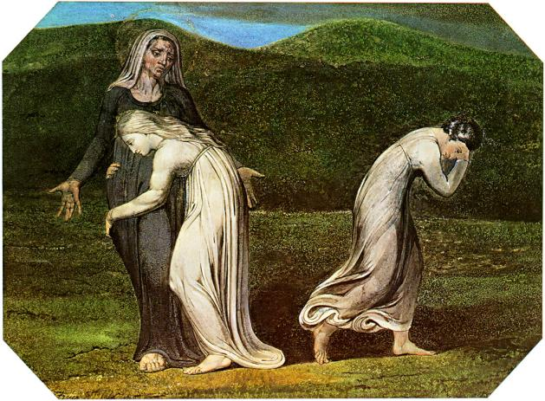
Наоми моли Рут и Орфу да се врате у Моав
Након смрти мужа и синова Наоми је остала сама са снајама Рут и Орфом.
Ноеми жели да се врати у Витлејем. Снаје хоће са њом.
Наоми им саветује да остану у Моав, код својих родитеља и да се поново удају.
Орфа је на крају остала у Моав али Рут не.

Slide 5
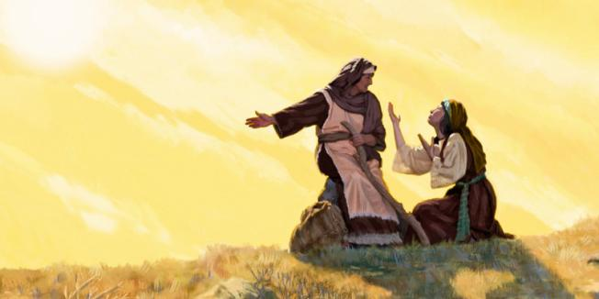
Рут и Ноеми - “Куда идеш ти, ићи ћу и ја”
Рут никако није хтела да остави Ноеми саму.
Каже јој “ куда идеш ти , ићи ћу и ја”;
где се настаниш ти настанићу се и ја;
твој је народ мој народ; и твој је Бог мој Бог.

Slide 6
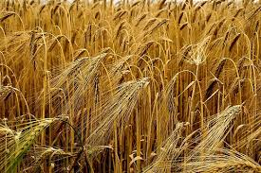
П о љ е ј е ч м а
Када су се Ноеми и Рут вратиле у Витлејем било је пролеће - нисан месец - почетак жетве јечма.
Рут је хтела да иде у нечије поље да пабирчи класје.
Ноеми је пристала и Рут је отишла.

Slide 7
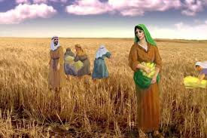
Рут на пољу јечма - пабирчење
Рут је случајно стигла на поље Боазово.
Он је био рођак Елимелехов, тј. њеног покојног свекра.
Рут је на њиви пабирчила до вечери и овршила то што је напабирчила.
Било је око ефе јечма.
Затим је отишла у град и показала свекрви дело свог труда.
Да се подсетимо: 1 ефа = 10 омера; 1 омер око 2,2 л; 1 ефа око 22 л.
Ефа је древна библијска мерна јединица за запремину суве материје (житарице, брашно и др.).

Slide 8
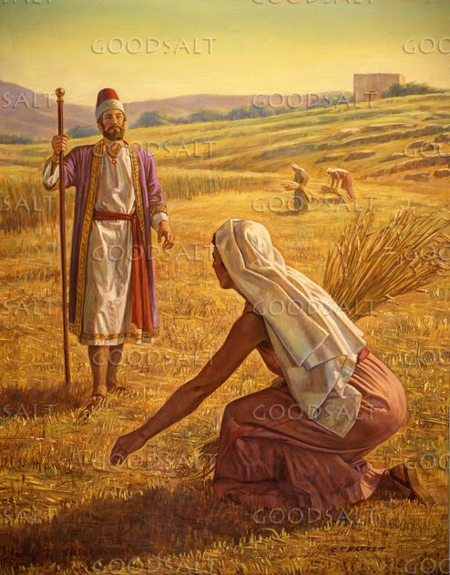
Сусрет Рут и Боаза на пољу јечма
Боаз долази да обиђе поље и запази Рут.
Жетеоци су му објаснили ко је она.
Свидели су му се њени поступци са свекрвом. Заинтересовао се за њу.
Жетеоцима је рекао да испуштају мало више руковети како би их Рут сакупљала.
Да се подсетимо: руковет је стара народна мера за количину нечега што може да стане у 1. шаку или што се може обухватити прстима 1. руке.
Руковет пожњевеног жита, сена или лековитог биља која се одједном захвати руком.

Slide 9
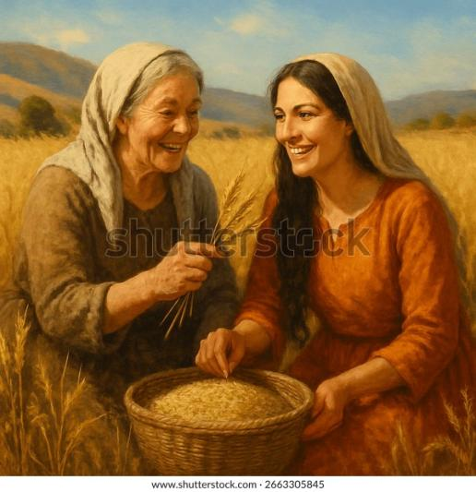
Н а о м и с а в е т у ј е Р у т
Рут објашњава свекрви на чијем је пољу пабирчила. На њиви код Боаза.
Свекрва одушевљена каже да им је он род и један од оних који је имао право откупа Елимелековог поседа а тиме и жена које припадају породици а немају мужа ни деце.
Сада свекрва саветује Рут како још више да се приближи Боазу.
Треба лепо на се намирише, лепо обуче и оде на гумно потајно.

Slide 10
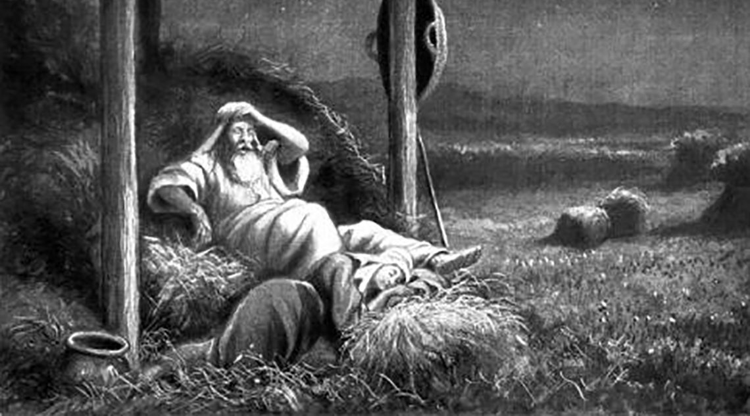
Боаз спава на поду гумна
Након доброг јела и пића Боаз крене да се мало одмори. После свега, брзо је заспао.
По саветима свекрве Рут је пронашла мирно место на гумну где је Боаз мало прилегао. Гумно је обасјавала месечина.
Склонила је покривач са Боазових ногу и легла код ногу. Боаз се пробуди у току ноћи и веде Рут. Рут му објасни које она.
Задовољан Боаз предложи јој да ту преспава па ће сутра разговарати са рођаком који има предност откупа имовине.

Slide 11
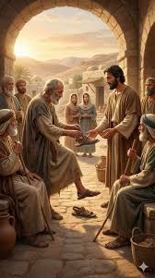
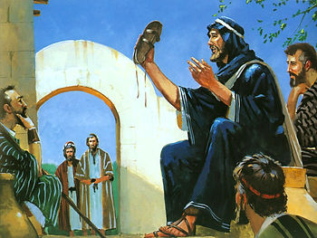
Изување (предаја) ципеле (сандале) као потврде договора
Човек губи своју цепелу (сандалу) и даје је ближњем (Боазу)
Боаз је изуо своју сандалу као знак искупљења

Slide 12
• Боаз је отишао на градска врата
• Наишао је рођак, потенцијални откупитељ
• Боаз је узео десет људи од градских старешина, као сведоцима
• Сви су сели
• Боаз је рекао откупитељу да се Наоми вратила из Моава и да мора да прода њиву која је припадала њиховом брату Елимелеху
• Право на откуп има откупитељ а затим Боаз
• Боаз је предочио откупитељу да откупом њиве од Наоми истовремено откупљује и од Рут
• Рођак, откупитељ, није могао да откупи њиву јер би куповином угрозио своје наследство
• У Израелу је, у старо време, био обичај да се сваки откуп или замена потврђује изувањем и давањем сандале (ципеле) или давањем једне нове.
• Откупитељ даје сандалу Боазу
• С обзиром да се све дешава и пред сведоцима, откуп је извршен
• Боаз откупљује и њиву и Наоми и Рут и све што му припада
• Купио је за себе, да би подигао име умрлом на његовом наследству

Slide 13
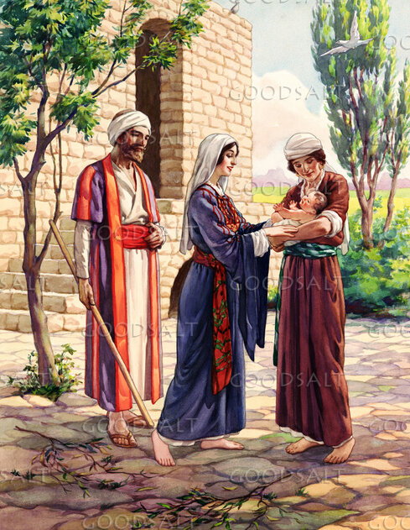
Рут, Боаз и Наоми са бебом (Обедом)
Боаз одлучује да откупи имовину а са њом и присутне жене.
Жени се са Рут.
Добијају потомство, сина Обеда.
Рут је прабака краља Давида

Slide 14

Левиратски брак код Јевреја
девер - латински “левир”
Левиратски брак -- девер жени своју снаху
У Поновљеним Законима (Пета књига Мојсијева) 25, 5.-6. одређује се наиме овако: “кад браћа живе заједнопа један умре од њих без деце, нека се не уда жена умрлога ван (куће) за туђинца. Девер њезин нека јој приступи и нека је узме за женуи учини јој дужност деверску (“вејибмах”). И првенче које роди, нека се назове по имену брата његова умрлога, да се не угаси име његово у Израиљу.

Slide 15
Х а л и ц а (од Ал)
Халица (хебр. chalitzah) је специфичан јеврејски верски обичај и правни поступак који ослобађа удовицу без деце обавезе да се уда за брата свог покојног мужа (што се назива левират или јибум). Овај ритуал се спроводи у следећим околностима:
Сврха и значај: Према библијском закону, ако човек умре без деце, његов брат има обавезу да се ожени удовицом како би се продужила лоза покојника. Уколико брат то не жели или не може да уради, мора се обавити церемонија халице како би жена постала слободна да се уда за неког другог. Без овог поступка, она се сматра "везаном" (агунах) и не може склопити нови брак.
Сам ритуал: Церемонија је врло специфична и укључује следеће кораке:
Место: Поступак се обично одвија пред рабинским судом (Бет Дин).
Обућа: Брат покојника обува посебну кожну ципелу (која се не користи за ходање, већ само за овај ритуал).
Чин изувања: Удовица пред сведоцима изува ту ципелу са његове десне ноге.
Симболика: Након изувања, она пљује на под испред њега и изговара реченицу: "Тако се поступа са човеком који не жели да подигне кућу своме брату".
Разлика између Халице и Халах-е: Важно је не мешати овај појам са сличним речима:
Халах (Challah): Традиционални плетени хлеб који се једе за Шабат.
Халаха (Halakha): Свеукупно јеврејско верско право које прописује како се сви ови обичаји, укључујући и халицу, спроводе.
У модерном добу, левиратски брак (јибум) се готово никада не практикује у јеврејским заједницама, па је халица постала стандардни поступак којим се регулише статус удовица без деце.

Slide 16
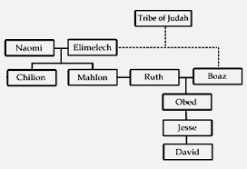
Ј у д и н о п л е м е
• Према Књизи о Рути, Давидова прабака била је Рута, Моавка која је примила јудаизам. Њен муж био је Боаз, богати Витлејемац.
• Давид је рођен oko 1040.g p.n.e. и одрастао у Витлејему, у области Јудеје.
• Пре него што је постао краљ, Давид је у околини Витлејема радио као пастир.
• Ту га је, према предању, пророк Самуило тајно помазао за будућег краља Израела.
• Давид је био најмлађи од осморице синова Јишаја.
Јишај је био угледни земљопоседник и главар у Витлејему.
К.Р.Ш.

